Slide 1
巴彦扎拉嘎中心学校
内蒙古教育云平台使用培训

Slide 2
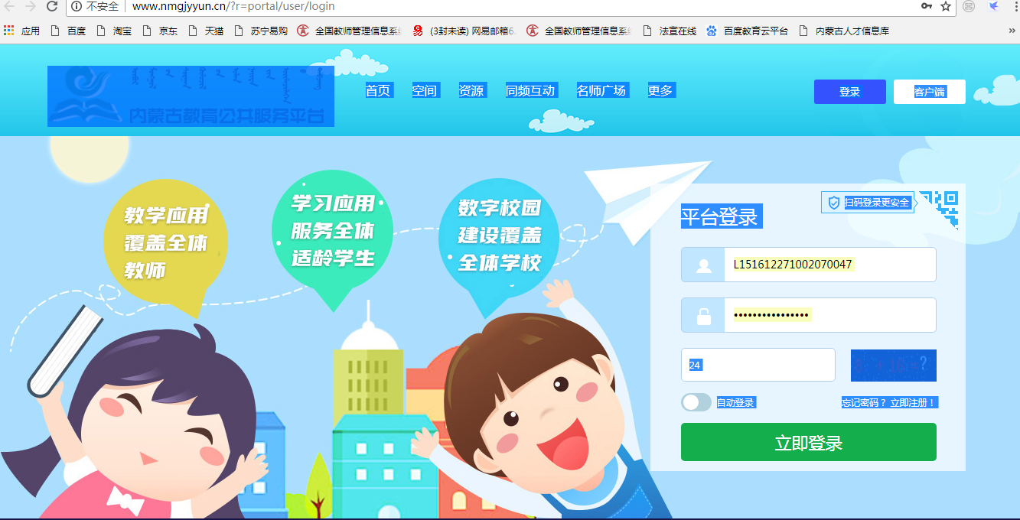
nmgjyyun.cn输入网址登录平台

Slide 3
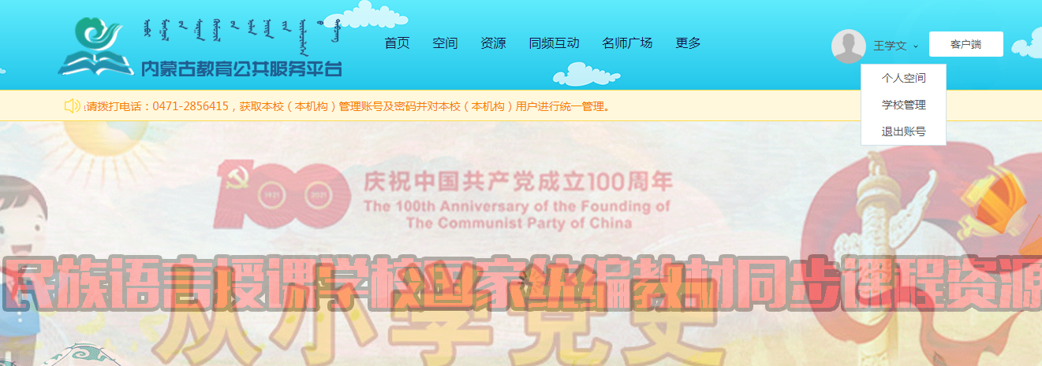
点击学校管理
点击i

Slide 4
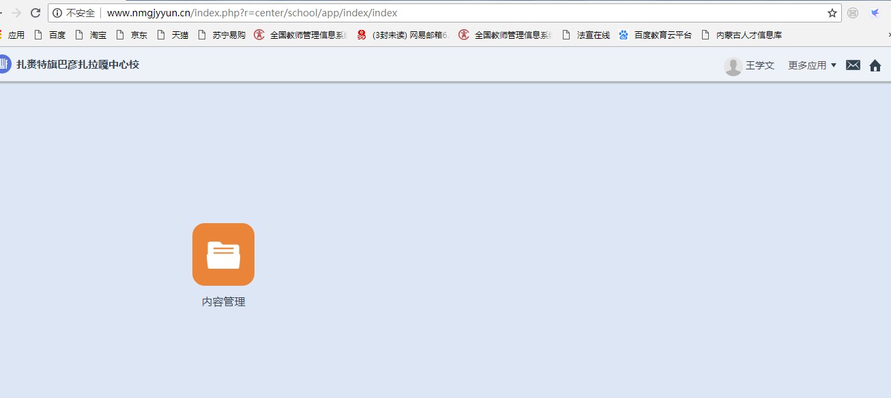
点击内容管理
点击

Slide 5
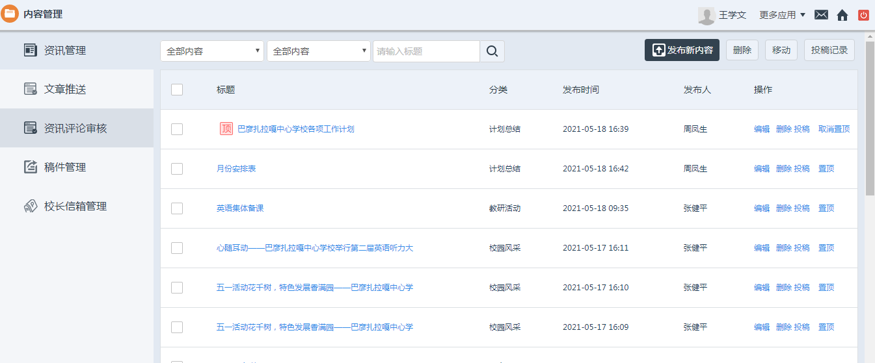
资源管理
点击

Slide 6
发布新内容
点击

Slide 7
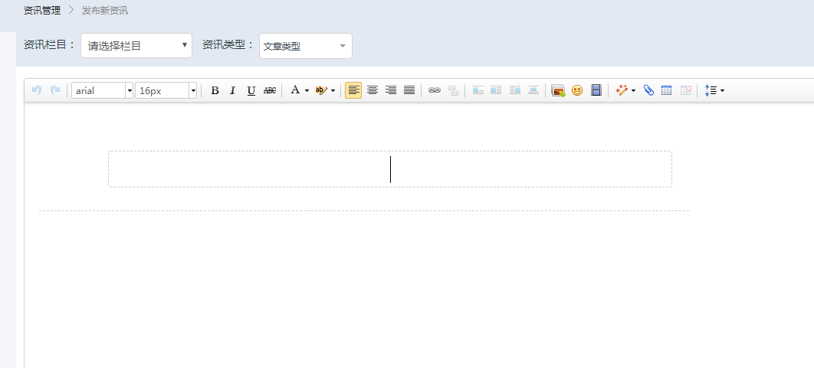
选择资源栏目、资源类型
选择

Slide 8
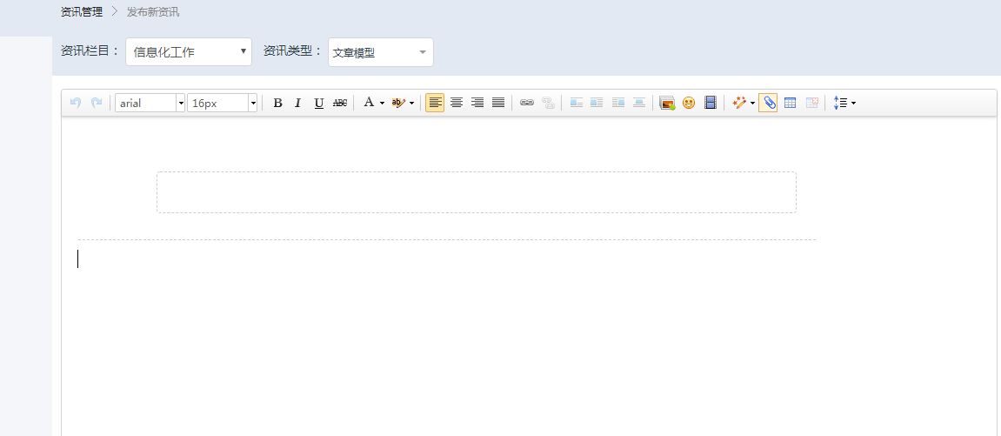
选择附件
选择

Slide 9
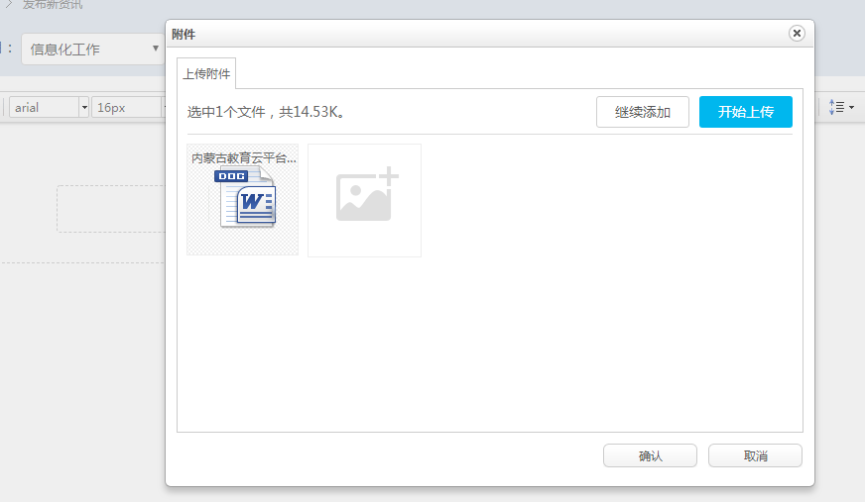
开始上传

Slide 10
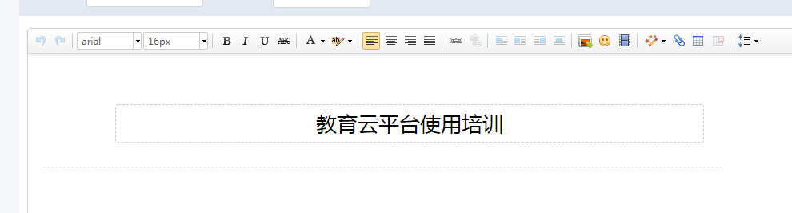
添加标题
添加标题

Slide 11
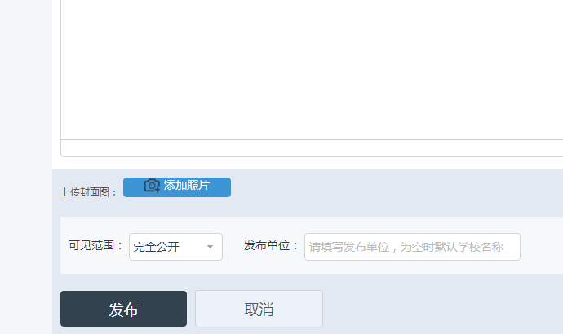
发布
选择

